Slide 1

컨텐츠별 유튜브 트렌드 분석

Slide 2
주제 선정 배경
주제 선정 배경
구독자수와 요인별 상관분석
INDEX
댓글 내 상위 키워드 추출 및 분석
키워드 머신러닝
에필로그

Slide 3
01
주제
선정 배경

Slide 4



Slide 5
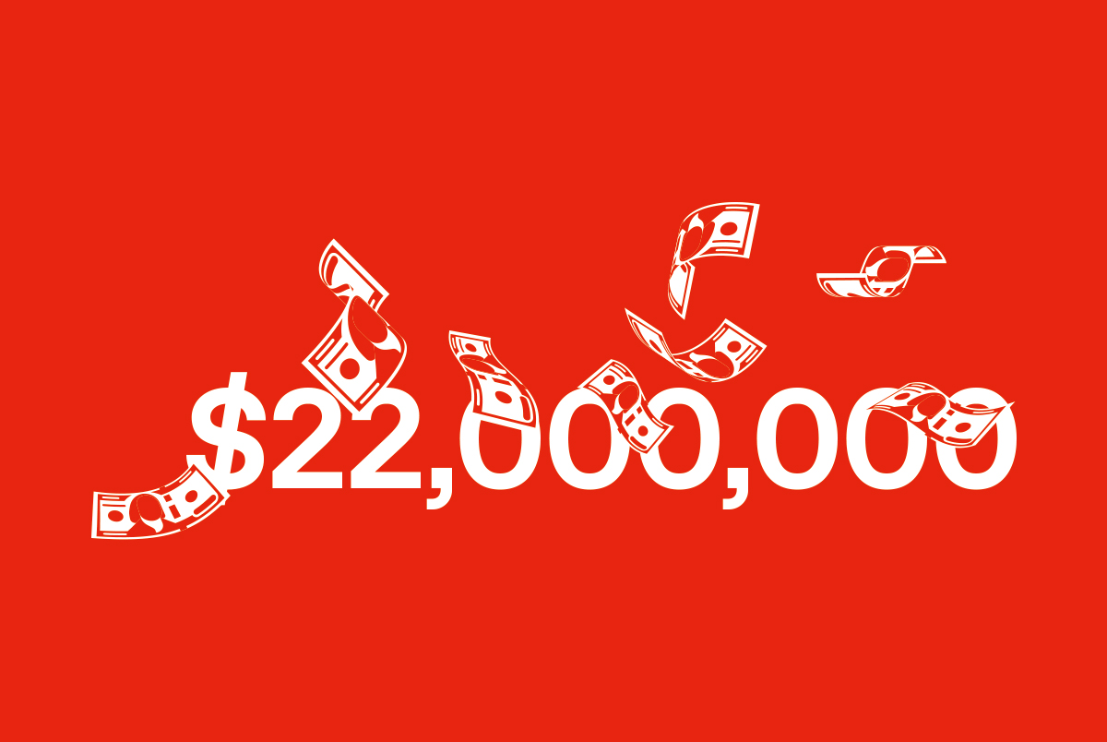
‘올해 가장 돈을 많이 번 유튜브 스타’로 선정된 라이언이 2018년에 벌어들인 수익

Slide 6

한국인이 한 달간 가장 오래 쓴 앱
317억 분
39억 분
197억 분
126억 분
27억 분

Slide 7
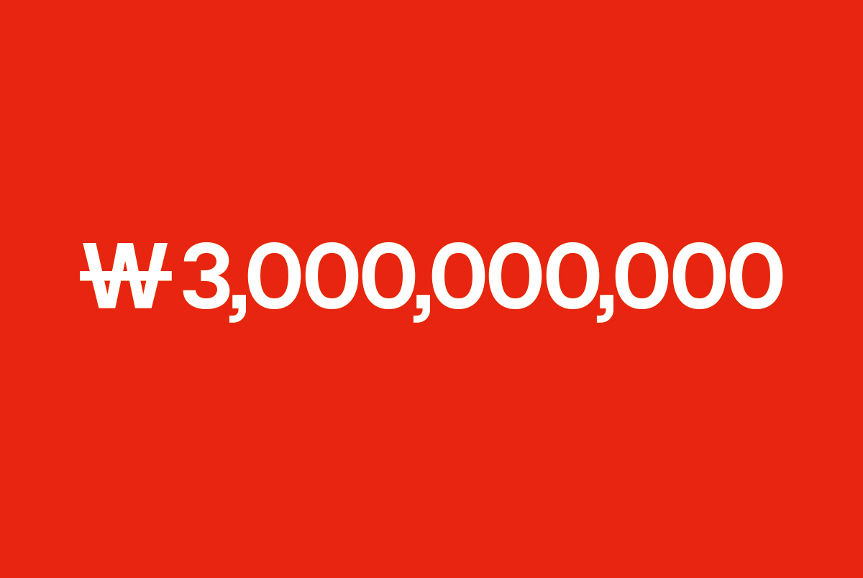
국내 유튜버 1위 제이플라의 2018년 수입

Slide 8

매월 유튜브를 시청하는 이용자 수

Slide 9

1분마다 업로드 되는 영상의 분량 - 400시간

Slide 10

한국을 포함한 91개 국가에서 현지 버전을 출시

Slide 11

지금 이 순간에도 늘고 있는 세계의 유튜브 크리에이터 수

Slide 12
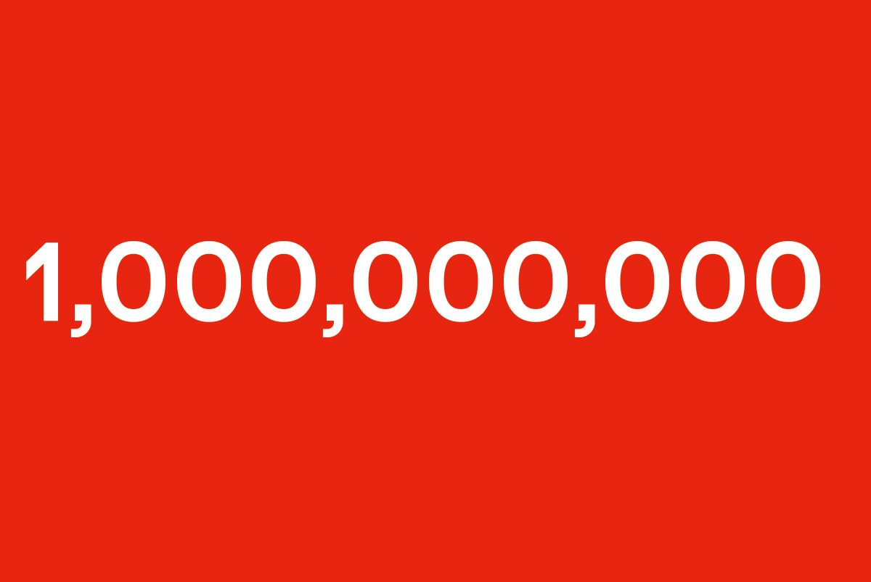
매일 유튜브 동영상을 시청하는 시간 - 10억 시간

Slide 13
02
구독자수와
요인별 상관분석

Slide 14
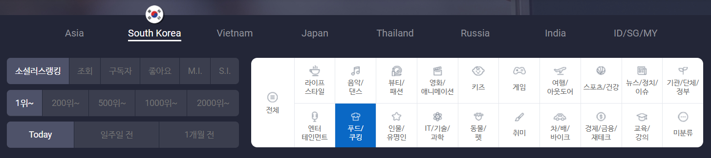
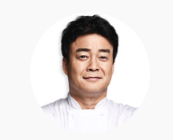
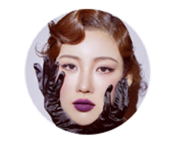



구독자수 및 조회수와 요인별 관계분석
소셜러스 사이트의 상위에 랭크된 유튜버를 대상으로 함
유튜브 카테고리 중 5개 선정
Food/Cooking
Beauty
Sport
Game
IT
https://kr.socialerus.com/ranking/

Slide 15
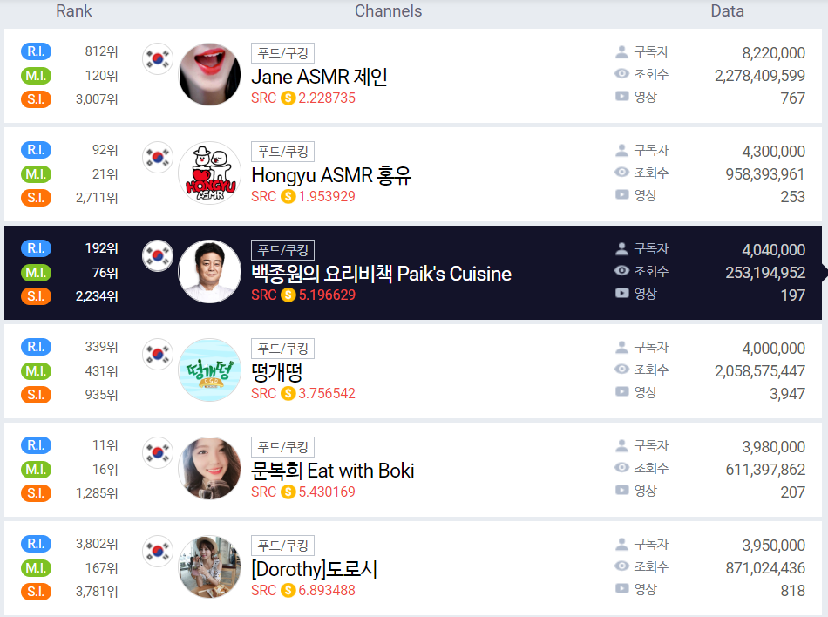
구독자수 및 조회수와 요인별 관계분석
소셜러스 사이트의 상위에 랭크된 유튜버를 대상으로 함
카테고리별 유튜버 30명 대상
https://kr.socialerus.com/ranking/

Slide 16
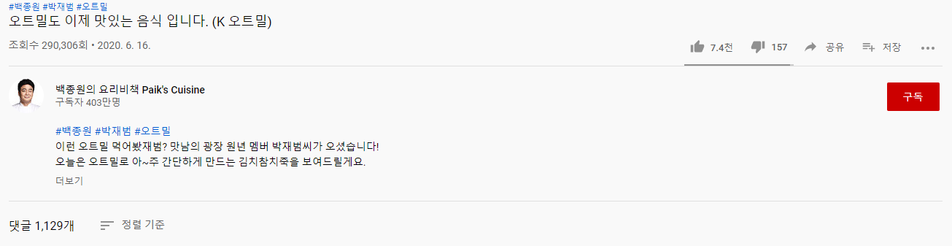
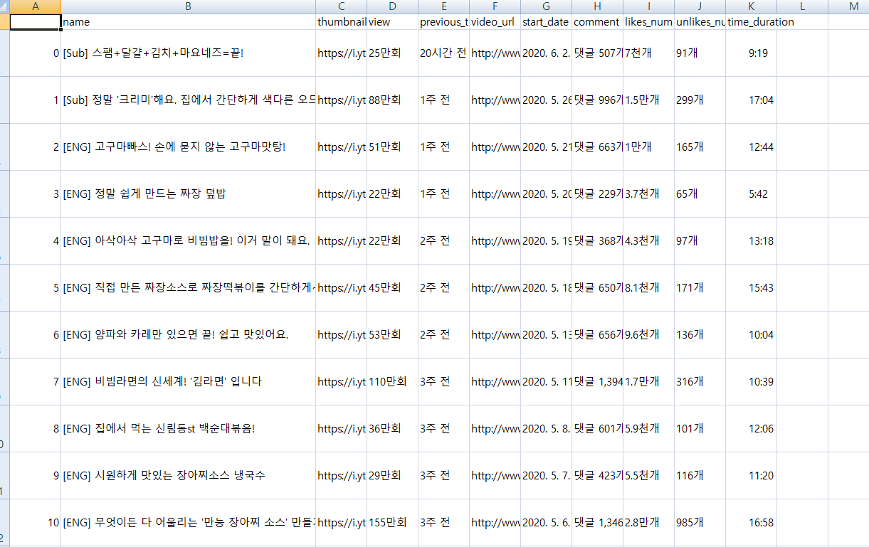
구독자수 및 조회수와 요인별 관계분석
데이터 수집 - 크롤링
Notes:
상위20명의 20개영상 정보에따른 썸네일주소,조회수,업로드 날짜,좋아요수 싫어요수,댓글갯수,영상길이를 뽑아,,,,,,,..각각의 csv파일로 정렬

Slide 17
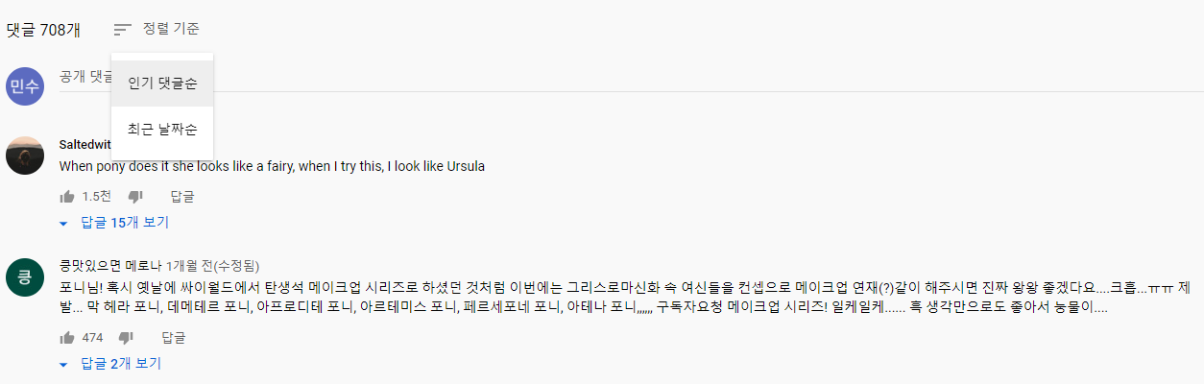
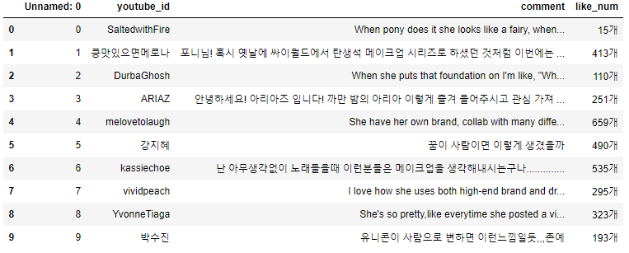
구독자수 및 조회수와 요인별 관계분석
데이터 수집 - 크롤링

Slide 18
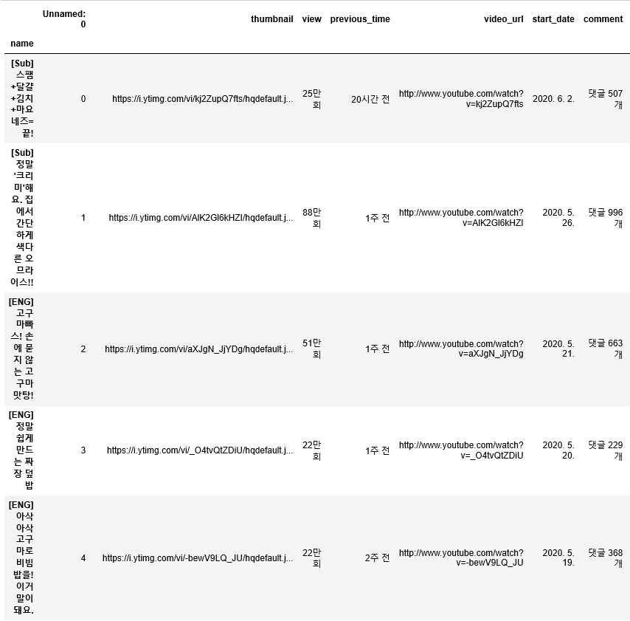
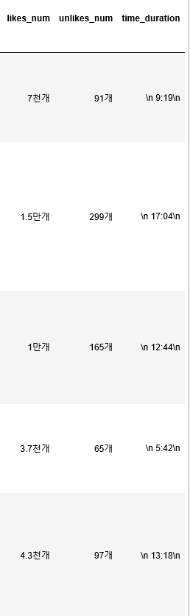
구독자수 및 조회수와 요인별 관계분석
데이터 전처리

Slide 19
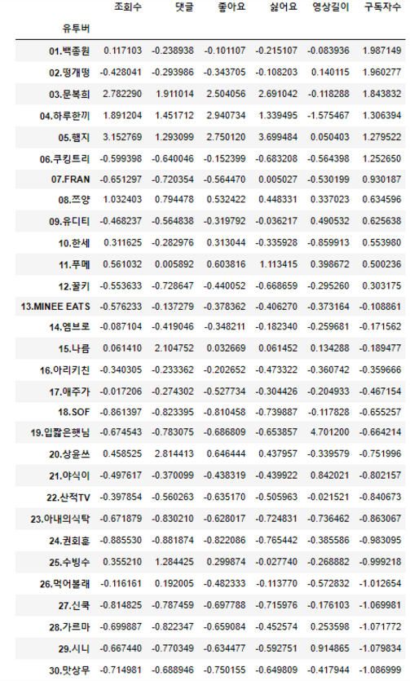
구독자수 및 조회수와 요인별 관계분석
데이터 전처리 - 정규화
ss.zscore()

Slide 20
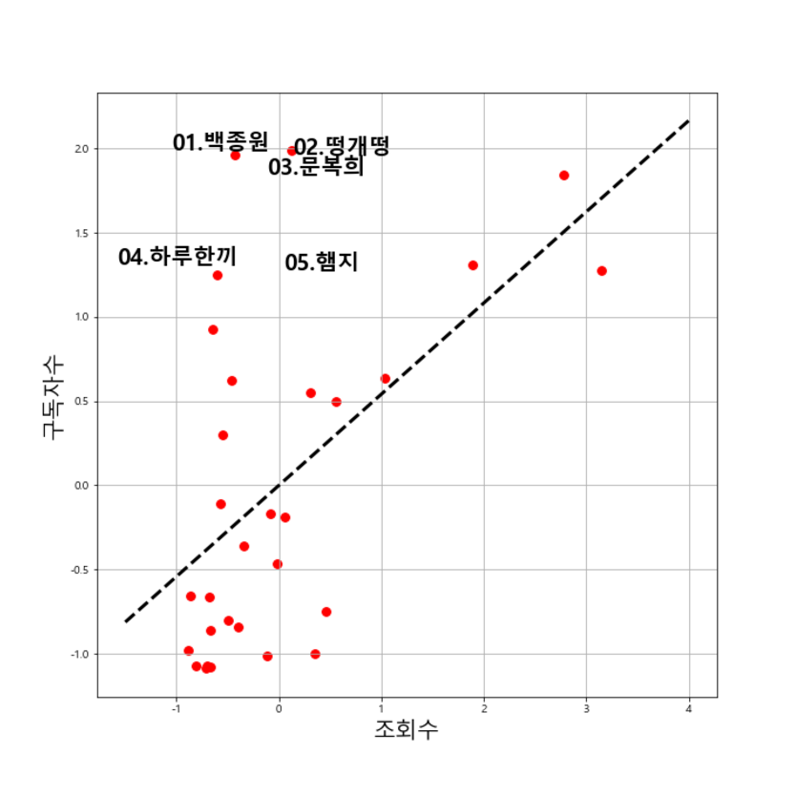
구독자수 및 조회수와 요인별 관계분석
데이터 분석 및 시각화

Slide 21
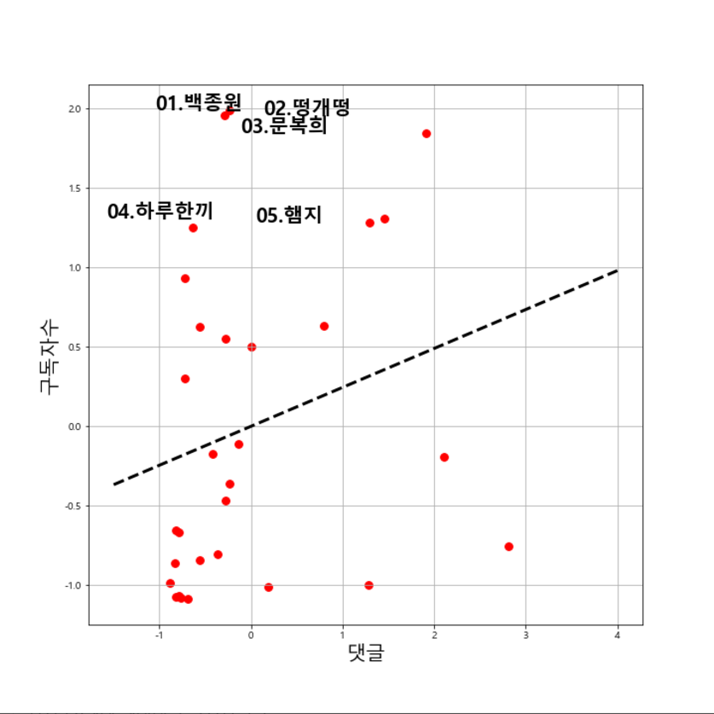
구독자수 및 조회수와 요인별 관계분석
데이터 분석 및 시각화

Slide 22
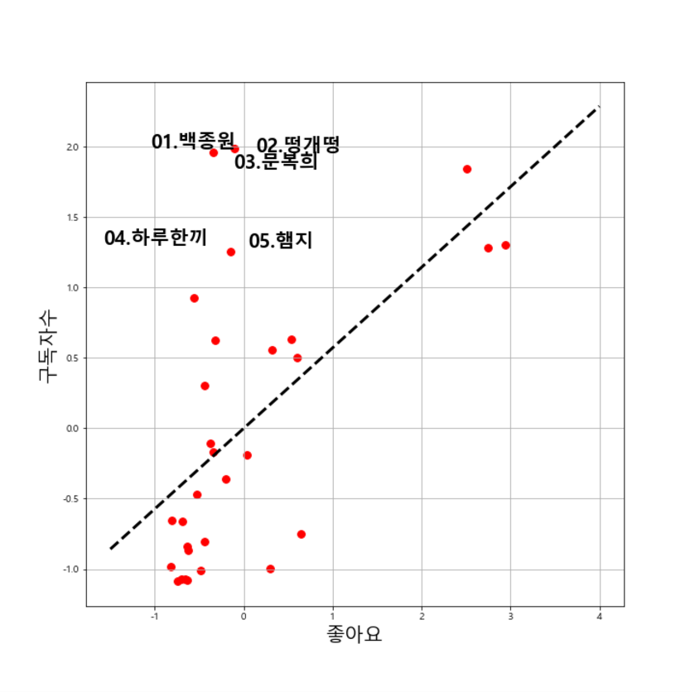
구독자수 및 조회수와 요인별 관계분석
데이터 분석 및 시각화

Slide 23
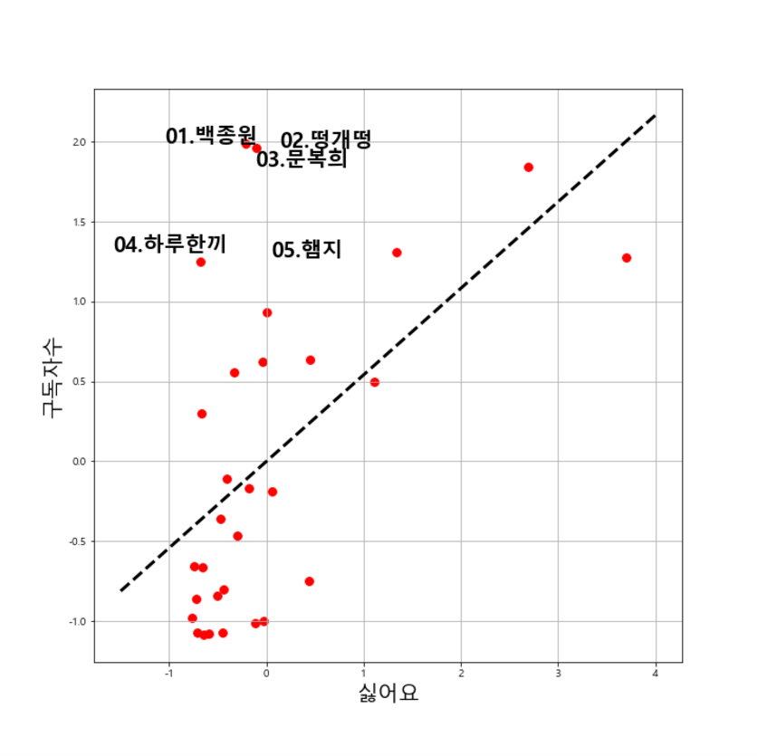
구독자수 및 조회수와 요인별 관계분석
데이터 분석 및 시각화

Slide 24
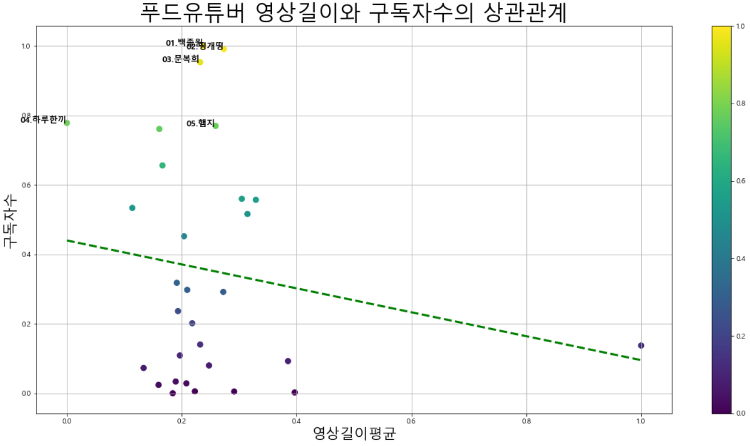
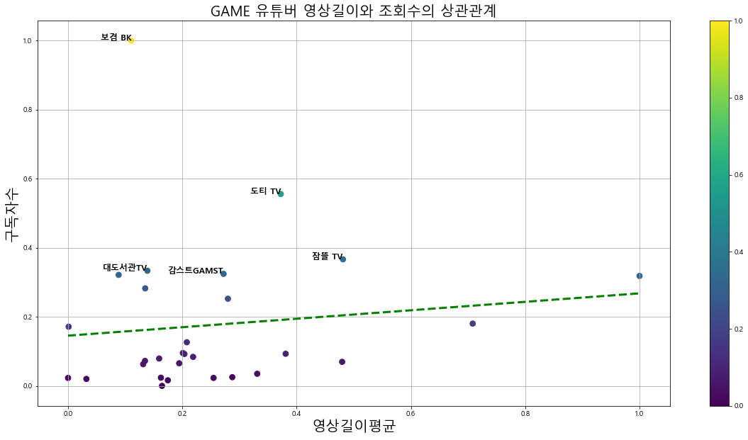
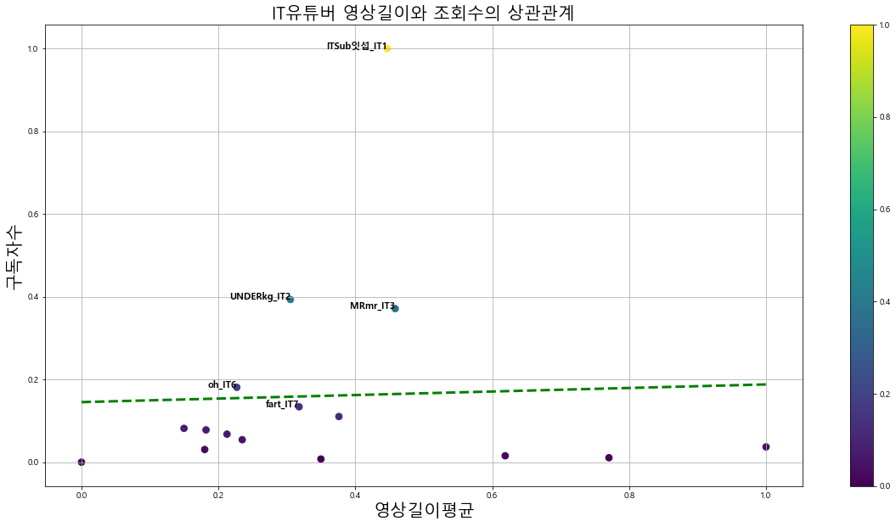
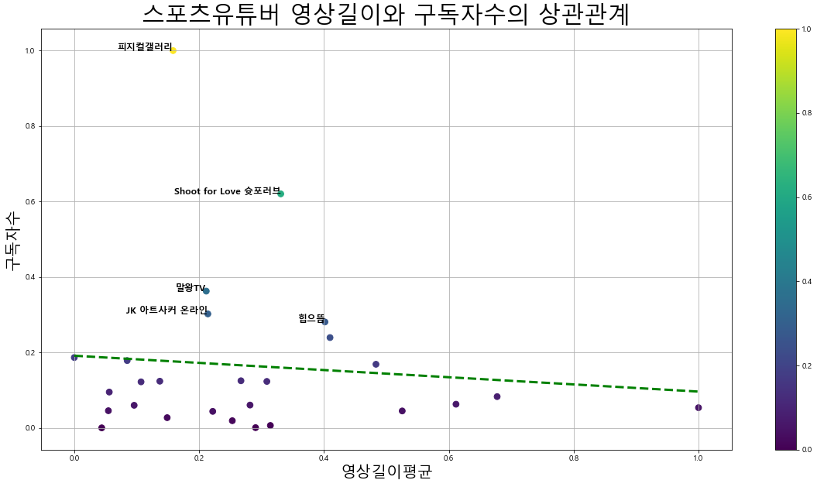
구독자수 및 조회수와 요인별 관계분석
데이터 분석 및 시각화
Notes:
푸드, 게임, IT, 스포츠 – 영상길이 그래프 (의미없는 것들)

Slide 25
03
댓글 내
상위 키워드 추출 및 분석

Slide 26
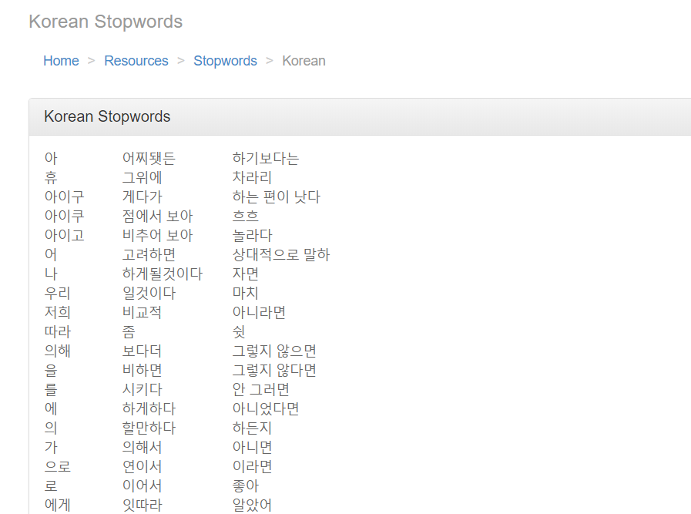
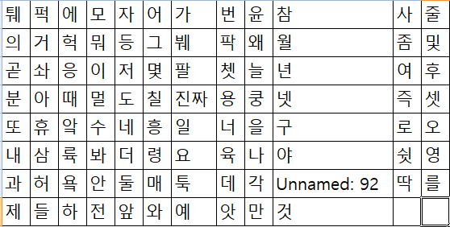
댓글 내 상위 키워드 추출 및 분석
불용어 사전 제작
한글 조사 및 의존명사
새로 추가한 불용어
https://www.ranks.nl/stopwords/korean
Notes:
https://www.ranks.nl/stopwords/korean

Slide 27
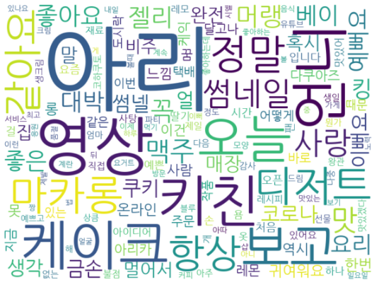
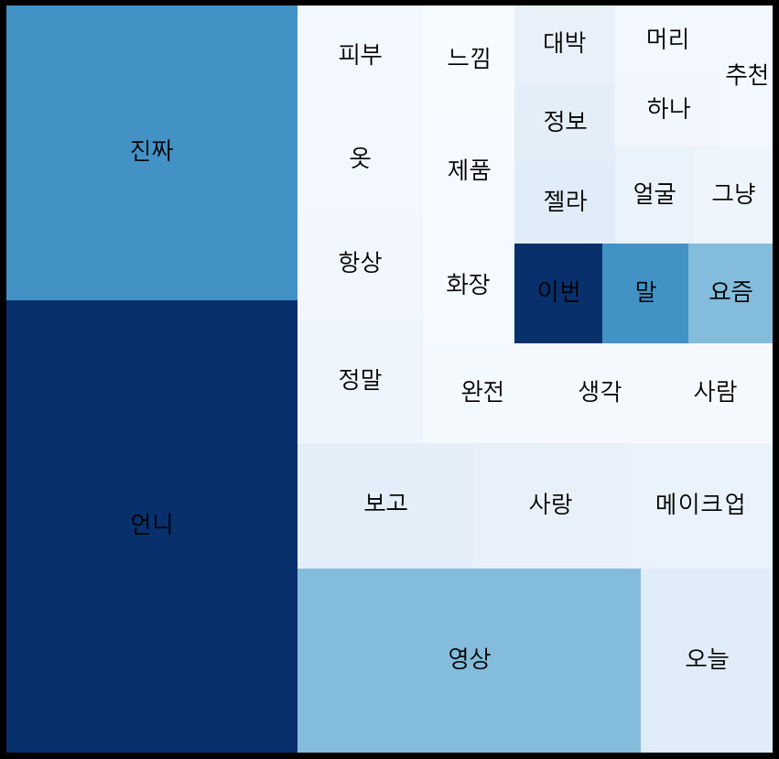
댓글 내 상위 키워드 추출 및 분석
워드클라우드 및 트리맵
[워드클라우드]
[트리맵]

Slide 28
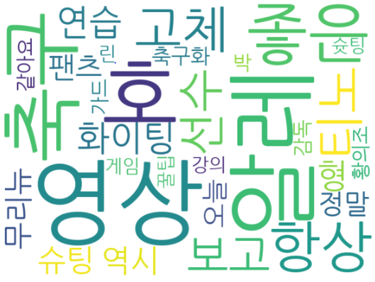
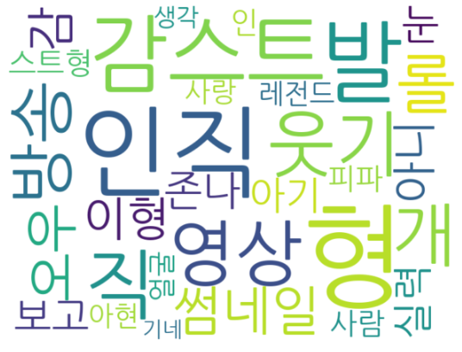
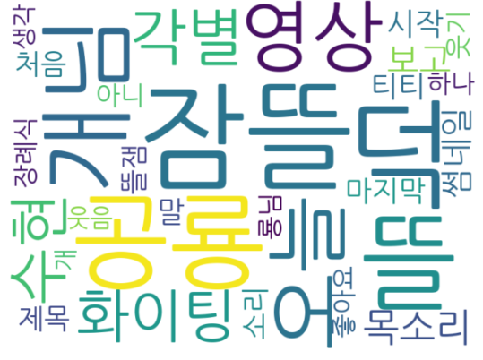
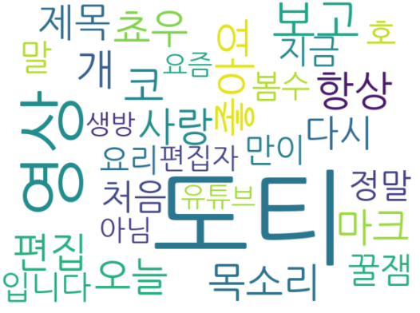
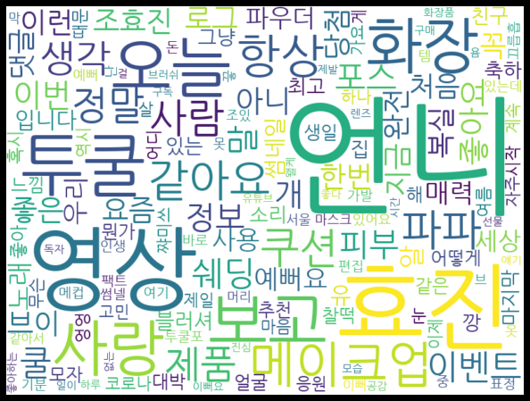
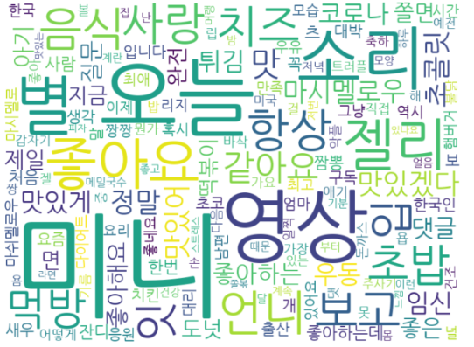
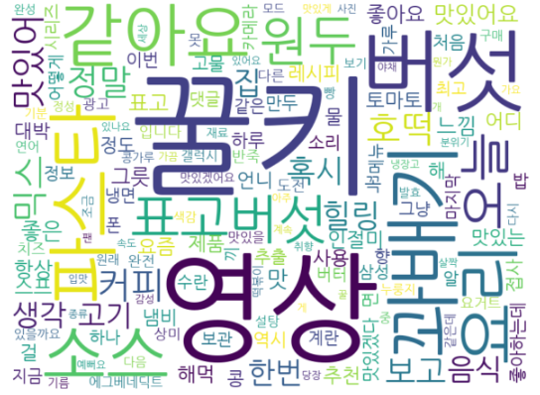
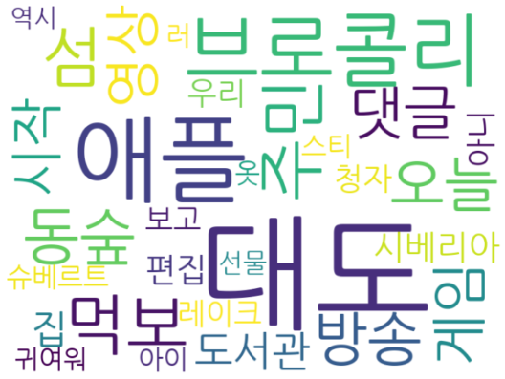
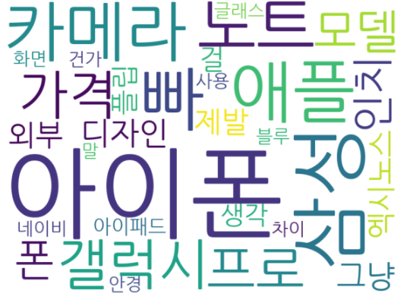
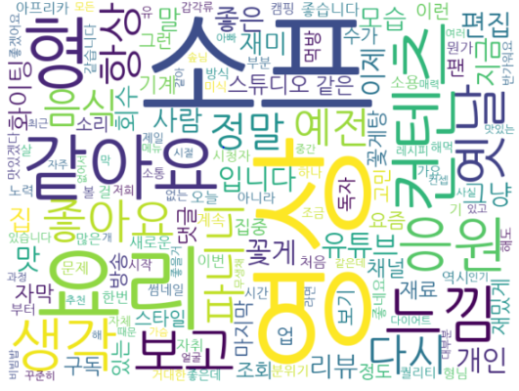
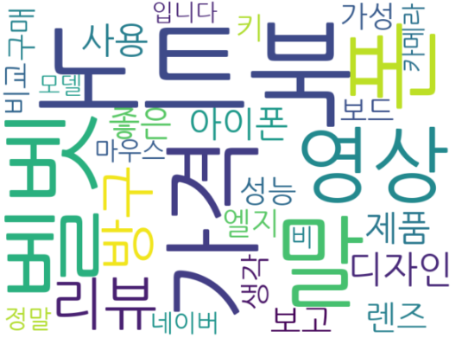
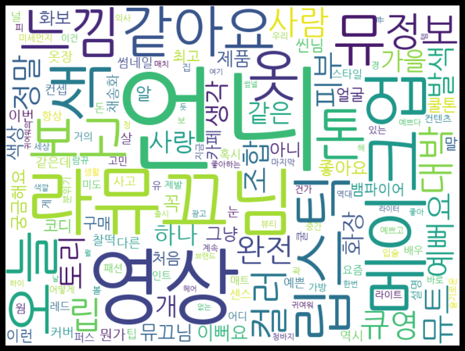
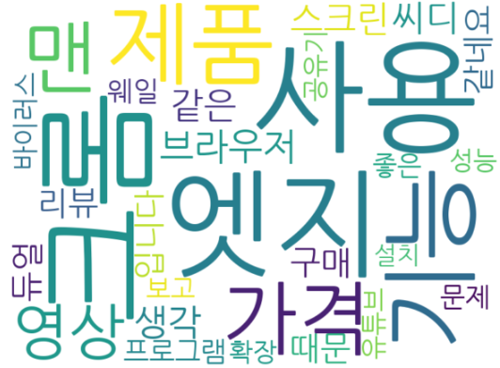
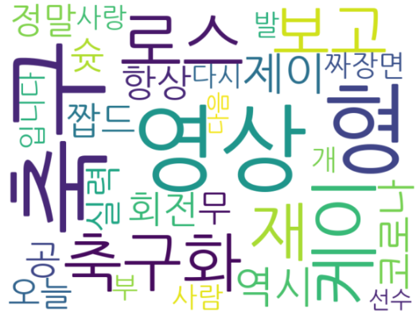
댓글 내 상위 키워드 추출 및 분석
카테고리 별 워드클라우드 결과
[카테고리별 3개]

Slide 29
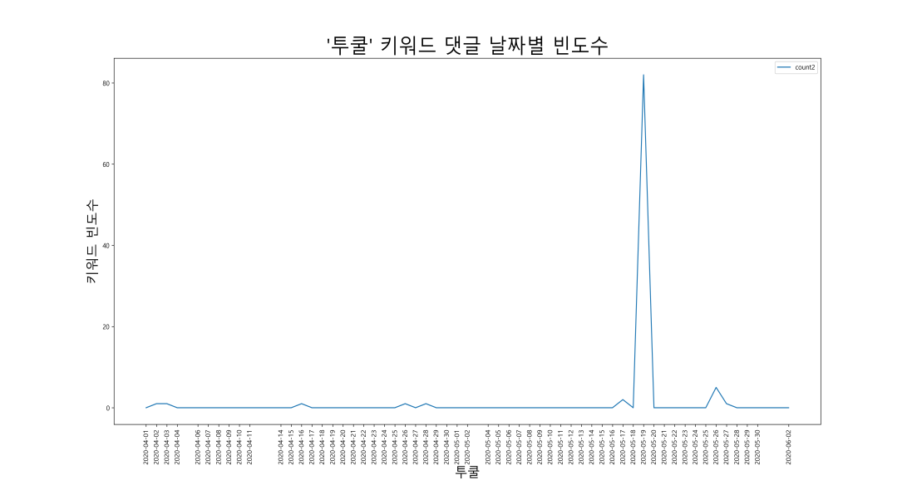
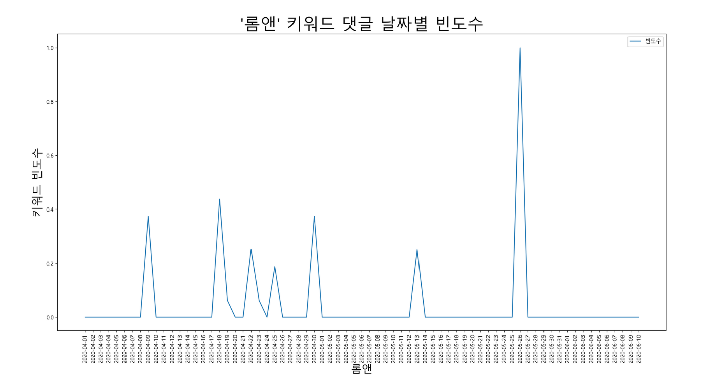
댓글 내 상위 키워드 추출 및 분석
시각화를 위한 날짜 데이터 처리
[날짜 결측치 처리]

Slide 30
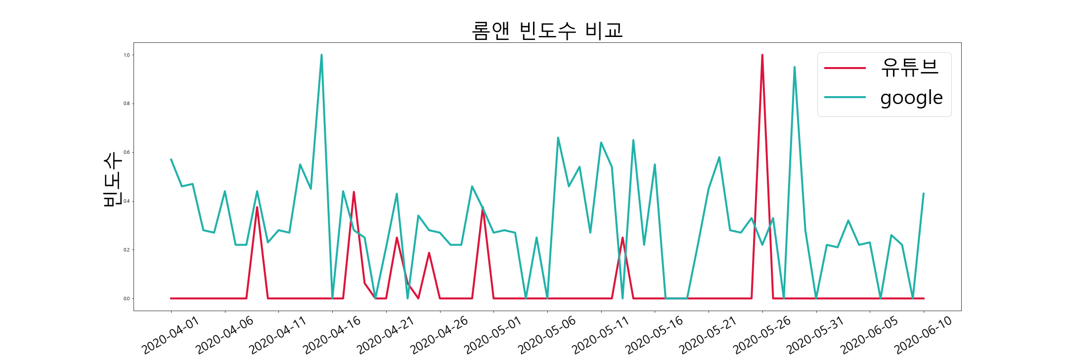
댓글 내 상위 키워드 추출 및 분석
키워드 빈도수와 실제 플랫폼과의 비교

Slide 31
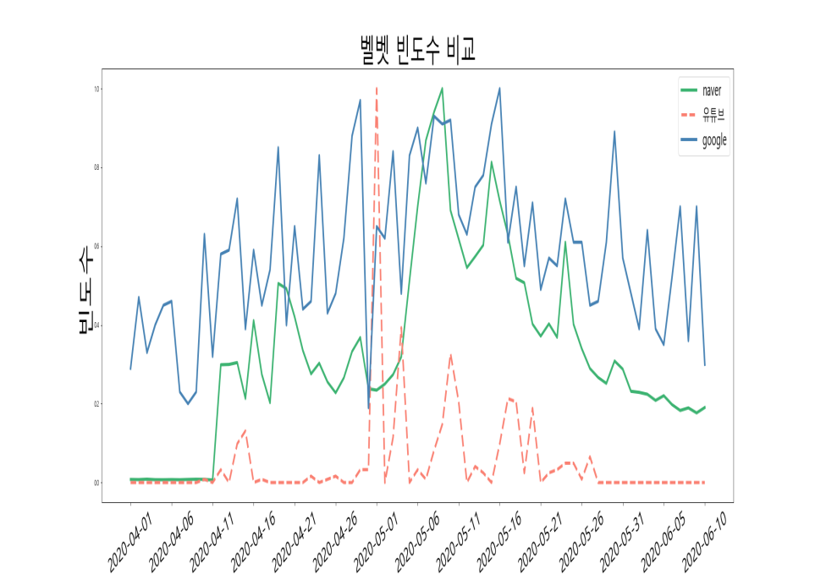
댓글 내 상위 키워드 추출 및 분석
키워드 빈도수와 실제 플랫폼과의 비교

Slide 32
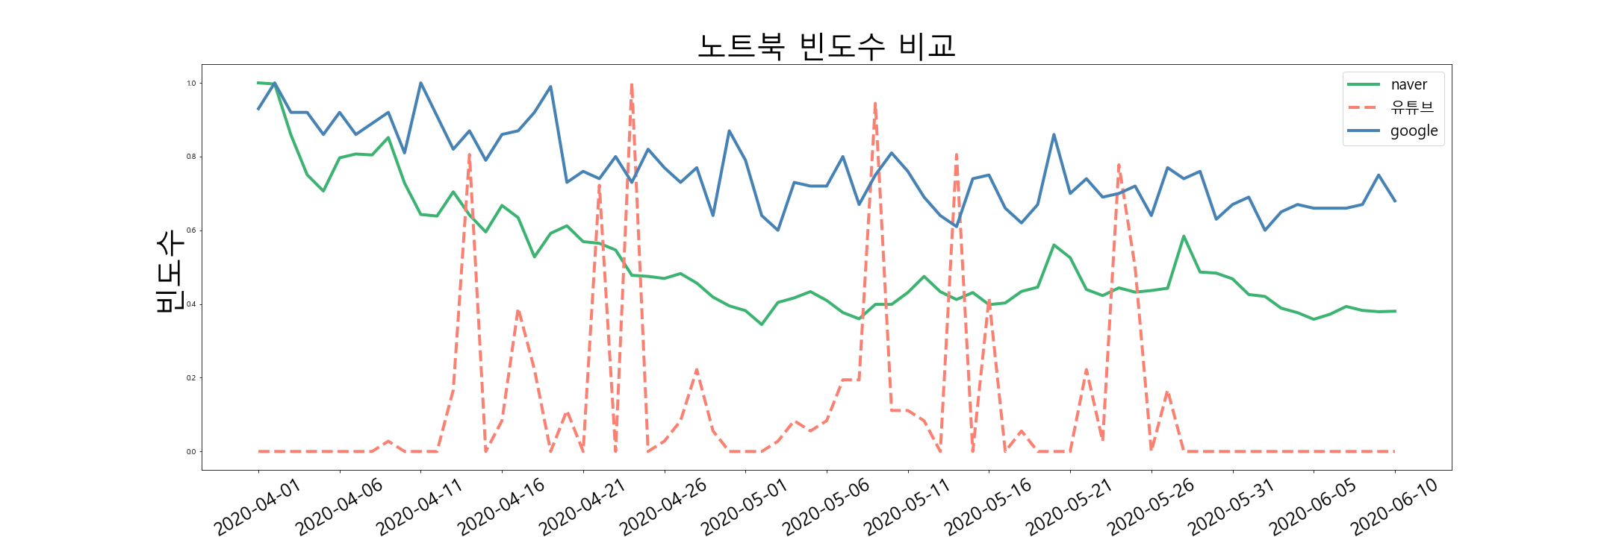
댓글 내 상위 키워드 추출 및 분석
키워드 빈도수와 실제 플랫폼과의 비교

Slide 33
04
키워드
머신러닝

Slide 34
키워드 머신러닝
카테고리 별 워드클라우드 결과
[카테고리별 3개]

Slide 35
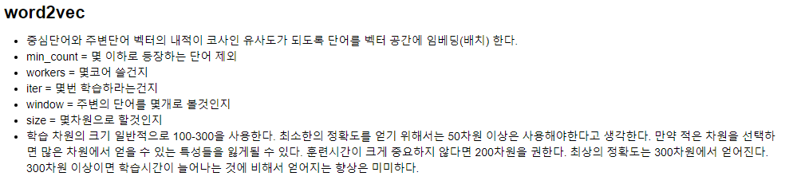
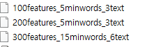
키워드 머신러닝
Word To Vector

Slide 36
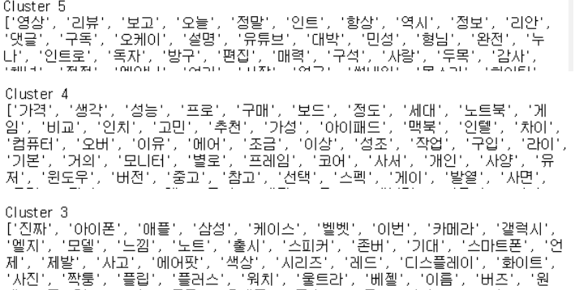
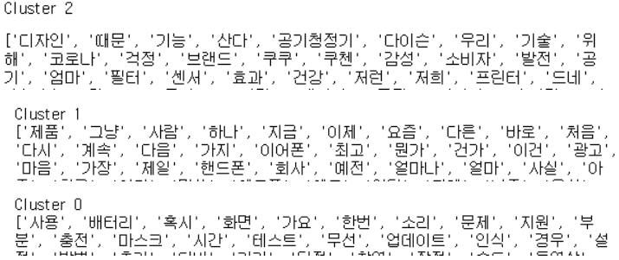
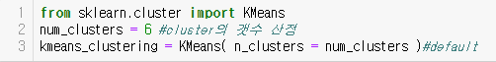
키워드 머신러닝
Word To Vector
[군집화 결과]

Slide 37


키워드 머신러닝
Word To Vector
[시각화 결과]
수정 필요 !!!!!!!!!!!!!!!!!!!!
file:///C:/Users/acorn/Desktop/plotly-3d-scatter-small_4.html

Slide 38


키워드 머신러닝
Word To Vector
[노트북 키워드]

Slide 39



키워드 머신러닝
다나와 內 노트북 검색

Slide 40



키워드 머신러닝
Word To Vector
[레노버 관련기사]

Slide 41


키워드 머신러닝
Word To Vector
[레노버 관련기사]
데스크탑을 대체한 게이밍 노트북이 인기
그중 대학생 가격과 성능을 다잡은 레노버

Slide 42

키워드 머신러닝
Word To Vector
[페이스인식 ]

Slide 43





키워드 머신러닝
Word To Vector
[페이스인식 ]

Slide 44


키워드 머신러닝
Word To Vector
[LG벨벳]

Slide 45


키워드 머신러닝
Word To Vector
[LG벨벳]

Slide 46




키워드 머신러닝
Word To Vector
[LG벨벳]

Slide 47

키워드 머신러닝
Word To Vector
[시각화 결과]

Slide 48


키워드 머신러닝
Clustering
[클러스터 결과]

Slide 49



키워드 머신러닝
유튜브 뷰티/패션 트렌드
[젠더리스 키워드]

Slide 50







키워드 머신러닝
유튜브 뷰티/패션 트렌드
[젠더리스 키워드]

Slide 51
05
에필로그

Slide 52



에필로그
유튜브 뷰티/패션 트렌드
[화장품 키워드]

Slide 53



에필로그
유튜브 뷰티/패션 트렌드
[뷰티 아이템 키워드]

Slide 54
Q&A

